Slide 1
Software Test in der Praxis Bonn-to-Code.NET

Slide 2
Agenda
Testziele
Testmethoden im Überblick
Beispiel für eine Test-Strategie
Methoden zur Testfallermittlung
Testing Practices
Fazit
Notes:
Wer macht Software-Tests?
Wer hat dafütr eine definierte Vorgehensweise?
Wer nutzt Unit-Tests?

Slide 3

Vorstellung
Thomas Schissler
Software-Architekt und Projektleiter artiso AG
Schwerpunkte sind
Team Foundation Server
Entwicklungsprozesse
Software-Architektur und Software Design
Leiter der .net Developergroup Ulm (www.dotnet-ulm.de)
Blog : http://www.artiso.com/problog

Slide 4
Test-Ziele
Notes:
Korrektheit
Performance
Usability
Vollständfigkeit
Robustheit
Systemintegration

Slide 5
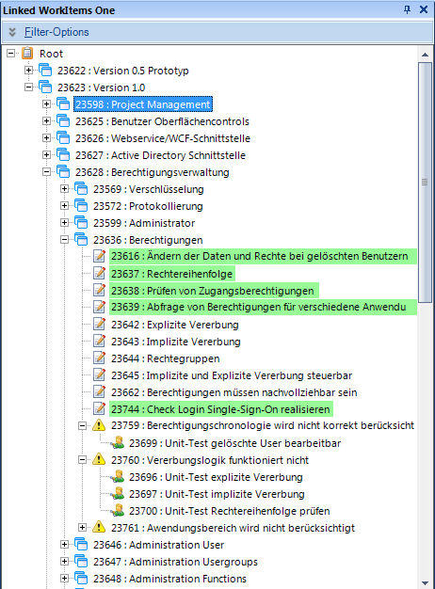
Test-Planung

Slide 6
Testmethoden im Überblick
DEMO
Unit-Tests
Web-Tests
UI Tests
Load Tests
Manual Tests
Code Coverage
Code Metriken

Slide 7
Wann welche Test-Methode?
UI / Web-Tests
Unit-Tests
Manuelle Tests

Slide 8
Test-Strategie
Test-Planung
Testspezifikation
Team-Organisation
Wer soll testen?
Wann testen?
Architektur als Basis für Testability
Notes:
Unterschiedliches Vorgehen bei Produkten / Individualentwicklung
Hier ein Beispiel für Individualentwicklung
TestPlanung
Gutes Testing beginnt mit einem guten Requirement Management
Tests müssen geplant sein, eine Vorgehensweise „Wir planen mal 20% für Tests“ wird nicht aufgehen
Problem: Quantifizierung von Qualität (Tests) -> Lösung Testanforderungen inkl.Aufwand und Einplanung in Budget und Timeline
Auswahl der geeigneten Testmethoden auf Basis von Aufwand / Testwiederholung
Testspezifikation
Ermittlung der Testcases wird of in der Bedeutung unterschätzt, ist aber entscheiden für Qualität der Tests
Manuelle Tests sollten spezifiziert sein, Aufwand lohnt sich
Bessere Dokumentation
Bessere Wiederholbarkeit
Teamorganisation
Frage: Wer soll die Tests spezifizieren / durchführen?
Generelle Aussagen wie Der Entwickler soll seinen Code nicht selbst testen sind zu einfach
Testspezifikation soll derjenige erstellen der es am besten kann
Unit-Tests : Entwickler
Manuelle Tests: Projektleiter / Kunde
Testdurchführung derjenige der es am billigsten macht -> Vorteil einer guten Test-Spezifikation
Manuelle Tests: Hilfskräfte
Unit-Tests: Buildcomputer
Tests als Spezifikation
Zwischen Spezifikation und Tests gibt es einen engen Zusammenhang
Tests können als Feinspezifikation für Entwickler genutzt werden
Entweder TDD
Oder Spezifikation manueller Tests (ggf. auch durch Kunde)
Wann testen?
Unit-Tests so bald wie möglich -> TDD, Continous Integration
Manuelle Tests direkt vor der Auslieferung (immer) und wenn Module fertiggestellt sind.
Acceptance Tests sobald UI funktioniert, deshalb UI möglichst bald fertigstellen (UIDD)
Architektur und Tests
Architektur hat einen ganz wesentlichen Einfluss auf Testability
Zugänglichkeit des Codes durch Komponenten
Bottom Up testing
TDD ermöglichen durch Contract First Design
Möglichst viel Code aus der Ui rausziehen um mit Unit-Tests zu arbeiten

Slide 9
Methoden zur Testfallermittlung
DEMO
Notes:
Code Coverage
Test Case Generator
PEX

Slide 10
Testing Practices
DEMO

Slide 11
Fazit
?!
Notes:
Lohnt der Aufwand für Testing?
Ja, wenn man‘s richtig macht
Immer den Nutzen im Blick haben
Tests möglichst mehrfach nutzen (Spezifikation, Wiederverwendung, Dokumentation etc.)
Aufwand entsteht oft eh im Projekt, Konzentration und Systematisierung schreckt zunächst ab, hilft aber
Wichtig ist, jetzt mit Testing einzusteigen, um den Zug nicht zu verpassen
Qualität in der Software-Entwicklung gewinnt zunehmend an Bedeutung
Der Toolsupport wird immer mächtiger (und auch komplexer)
Wer hier die Basics nicht beherrscht ist bald abgehängt

Slide 12
Weitere Informationen
CodePlex : TestCaseGenerator http://www.codeplex.com/TestCaseGenerator
Microsoft Research : PEX-Project http://research.microsoft.com/pex/?0sr=a
Mein Blog http://www.artiso.com/problog
Meine E-Mail TSchissler@artiso.com

Slide 13
FRAGEN
?

Slide 14
VIELEN DANK
!
Thomas Schissler

